Slide 1
Everything is going to be all right
Coronavirus 2020
Classe 5°D
ICS «FALCONE»

Slide 2
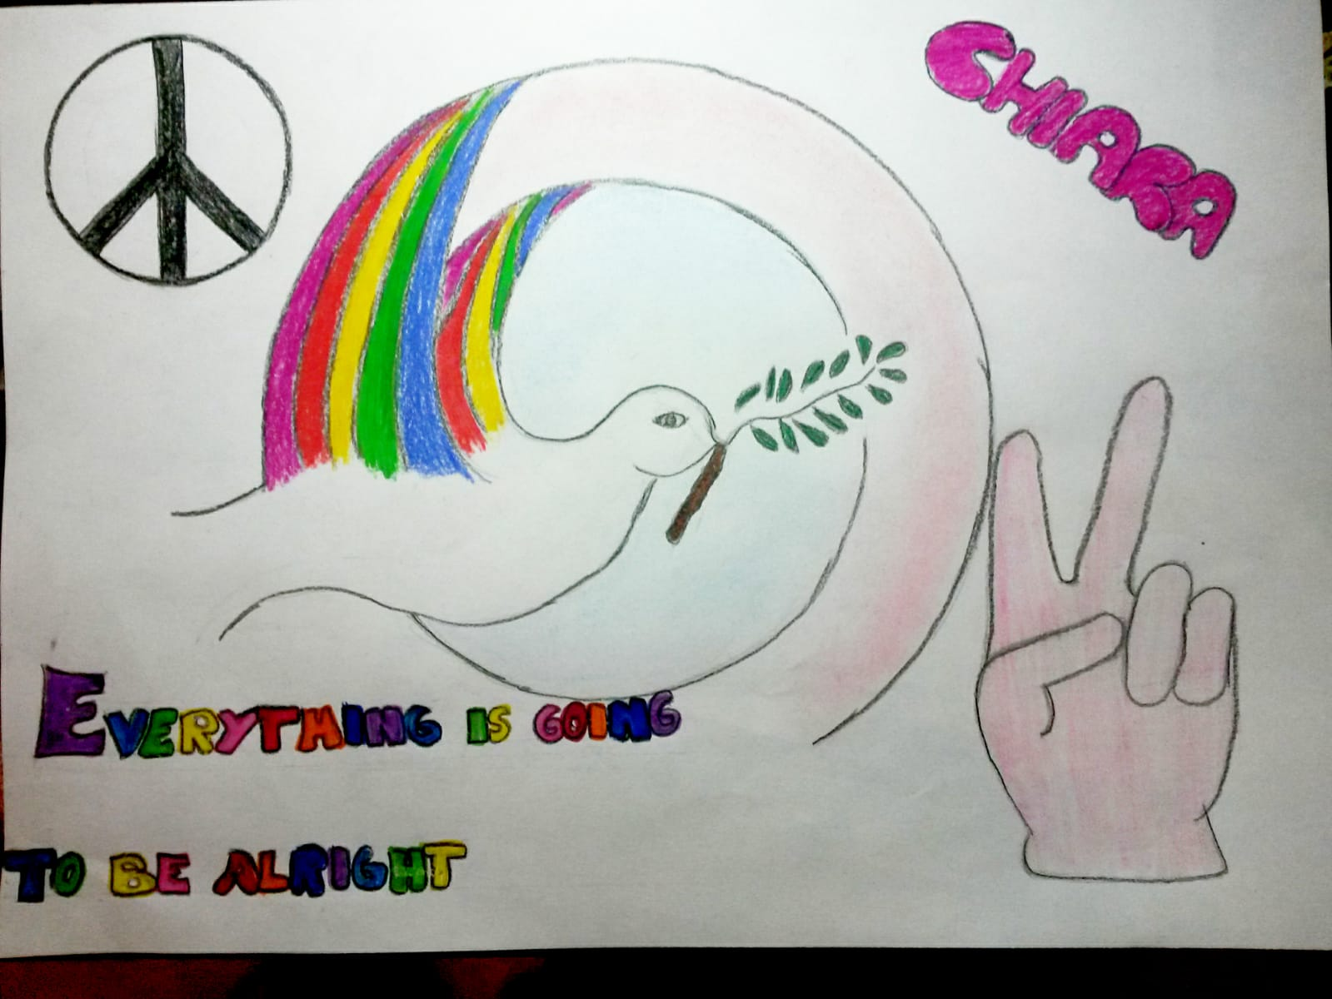

Slide 3
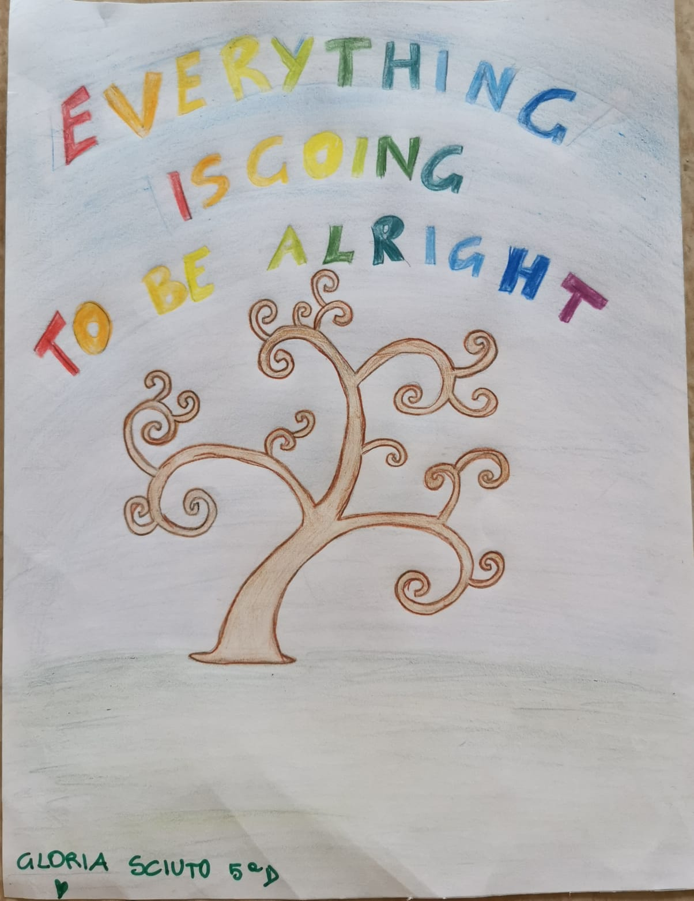
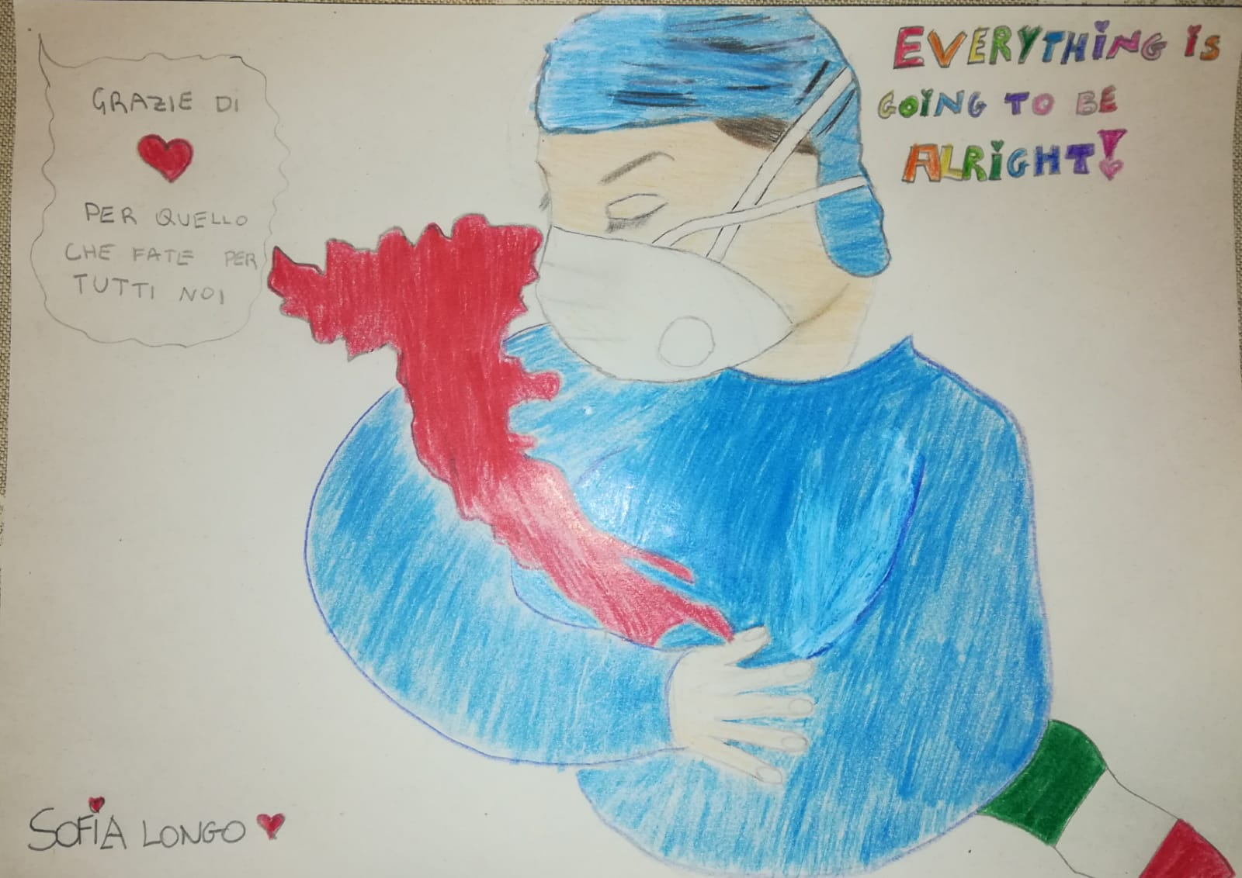

Slide 4
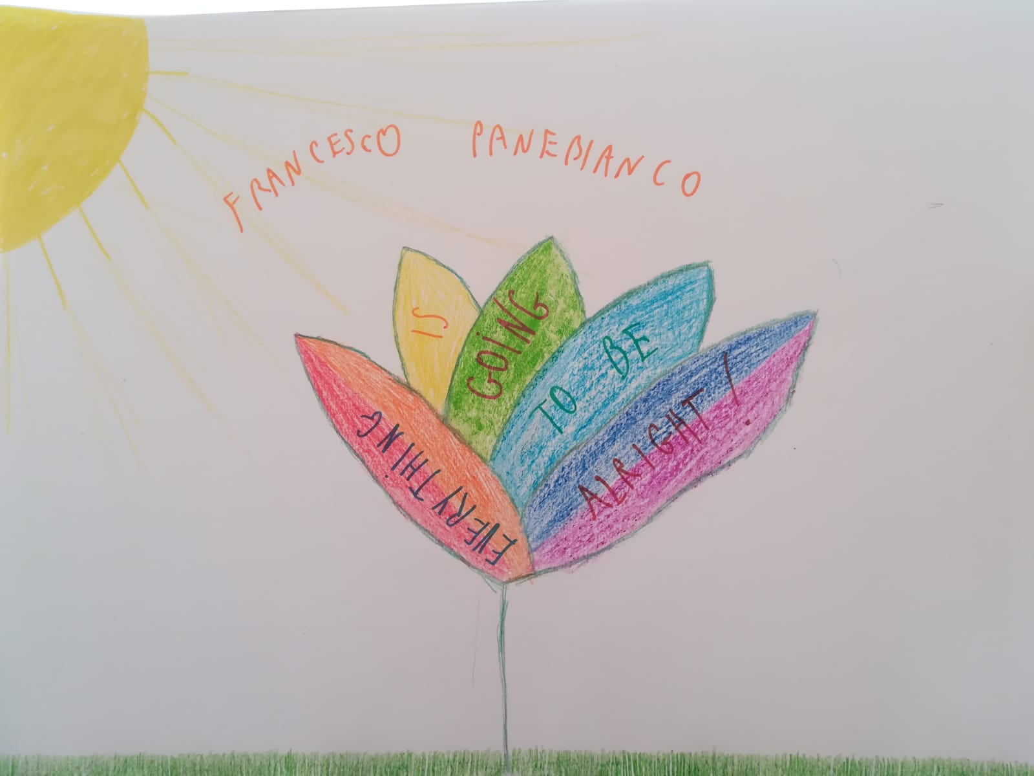
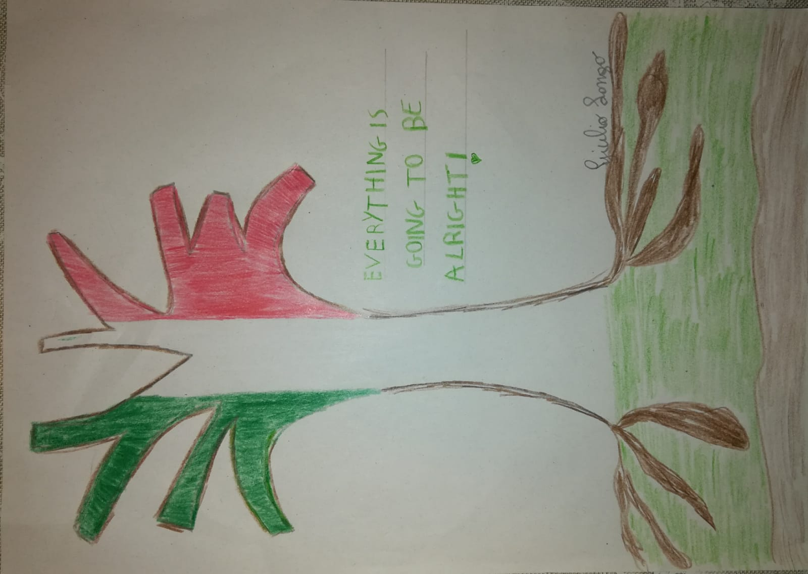
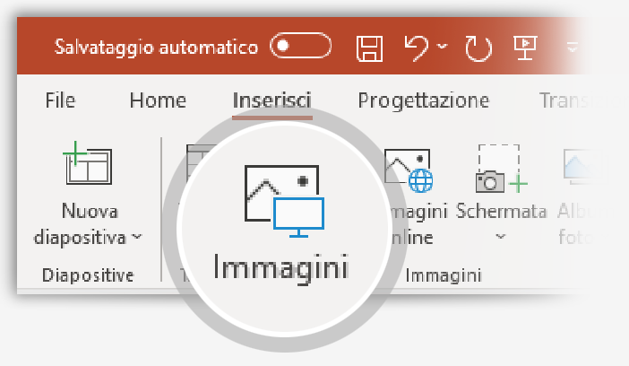
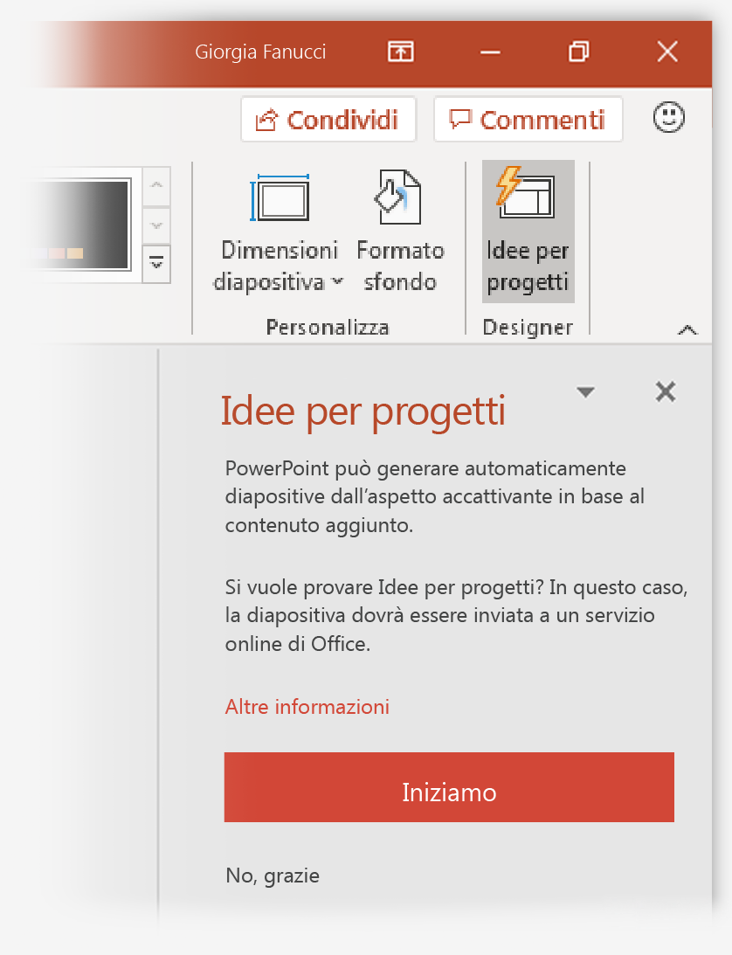
Come funziona:
.
1
.
2
3
4

Slide 5
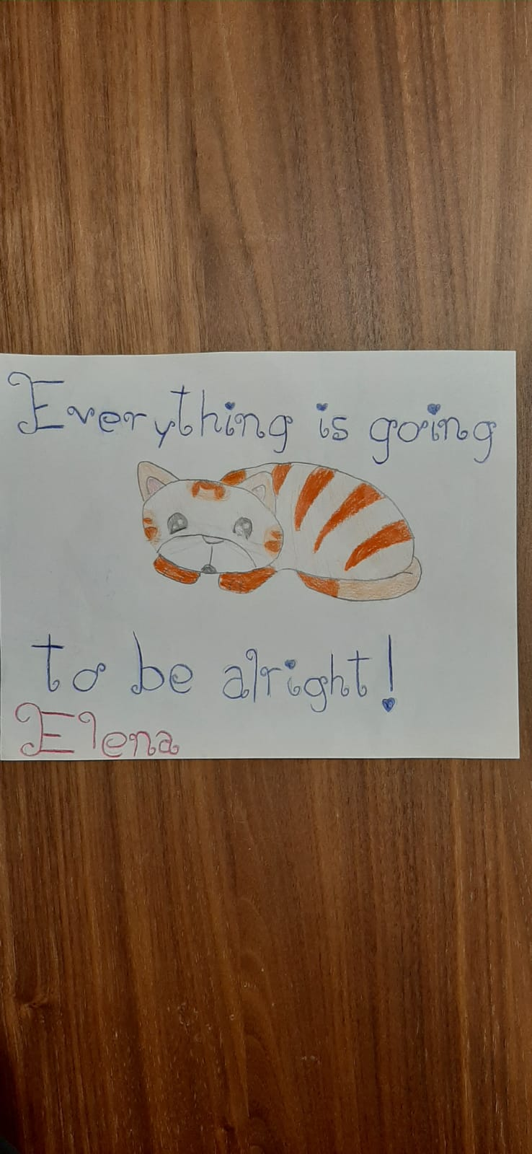
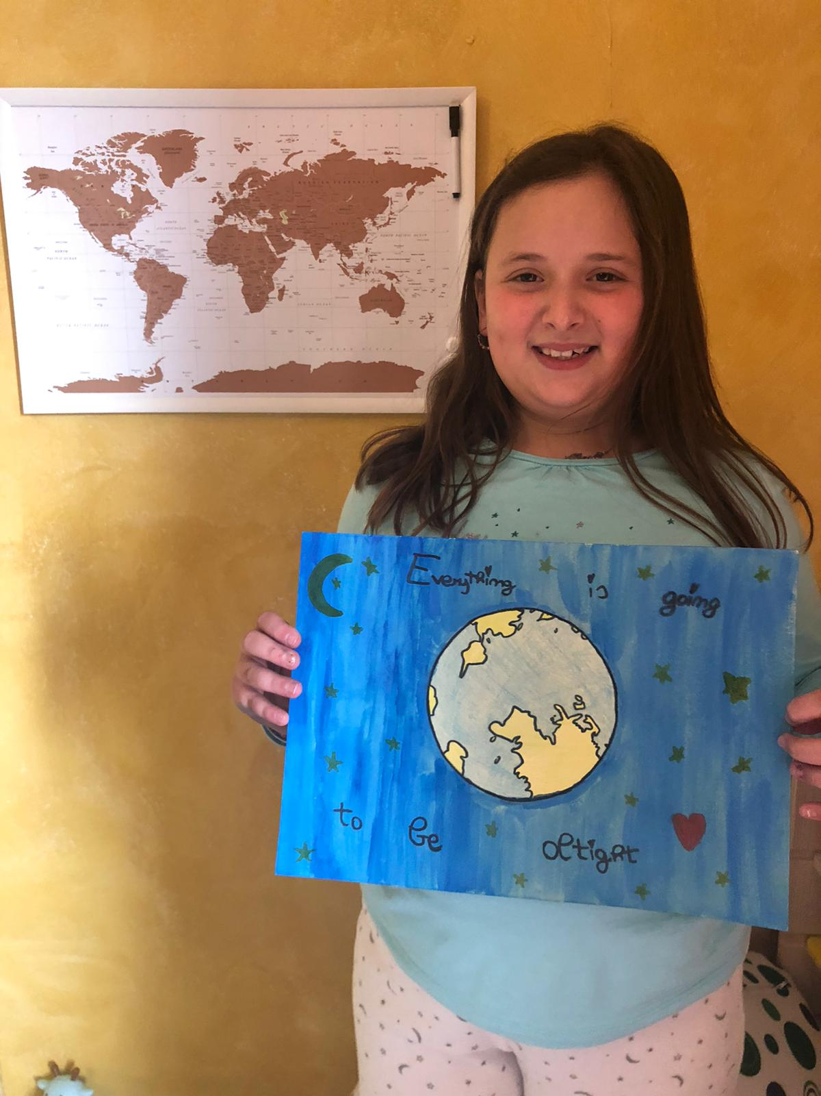
Morphing
Il morphing crea animazioni fluide e movimenti di oggetti in una presentazione. Vengono usate due diapositive simili per eseguire l'animazione, ma al pubblico sembrerà che l'azione avvenga su una diapositiva.
Riproduci il video sulla destra per vedere un rapido esempio.
Questa funzionalità è disponibile solo con un abbonamento. Se hai un abbonamento a Office 365, puoi provare a usarla seguendo la procedura nella prossima diapositiva.

Slide 6
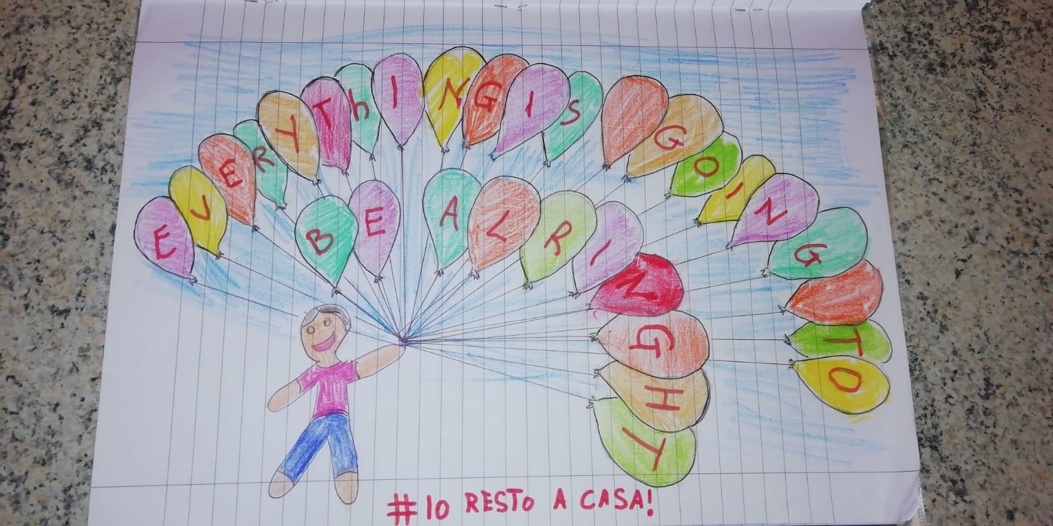
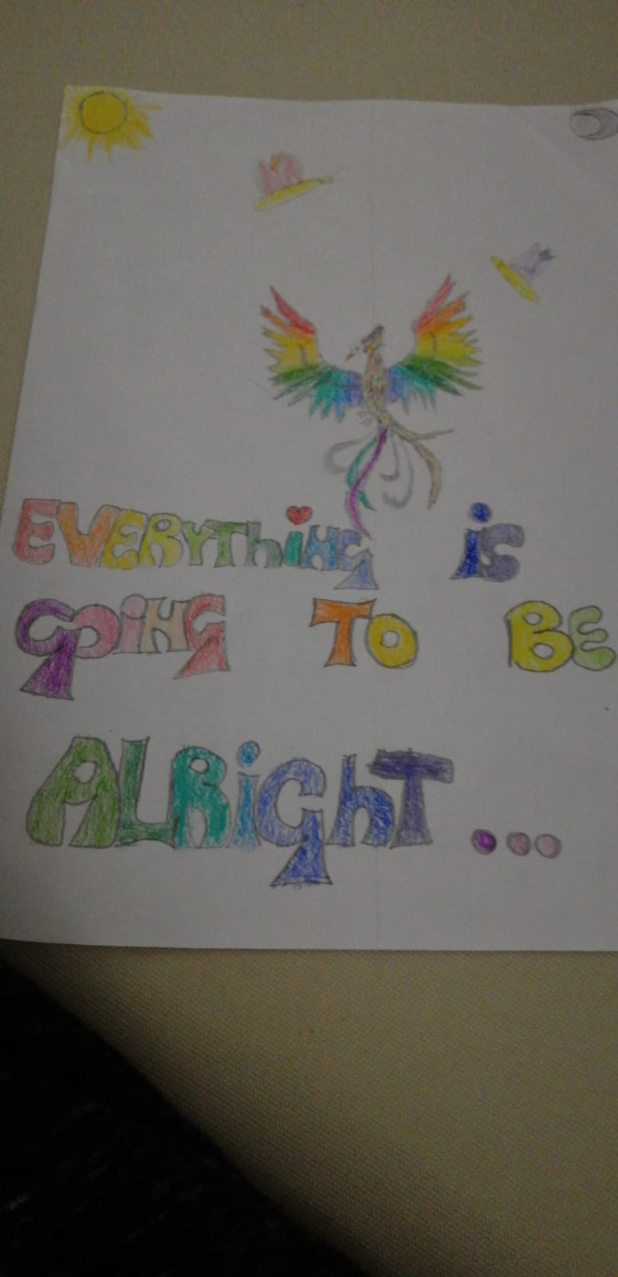
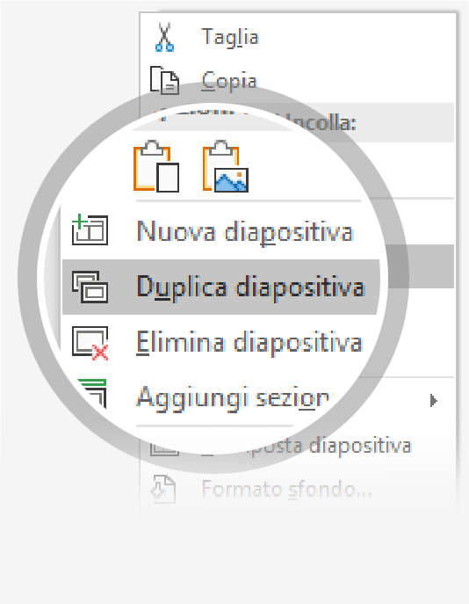
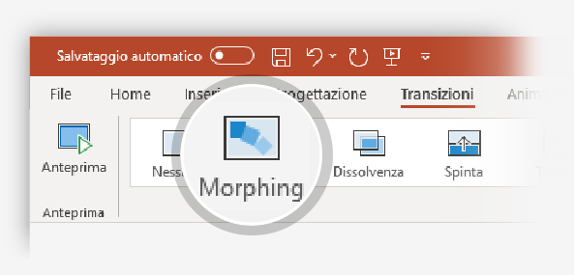
Configurazione del morphing
Fai una prova con questi due semplici "pianeti":
1
Duplica questa diapositiva: fai clic con il pulsante destro del mouse sull'anteprima della diapositiva e scegli Duplica diapositiva.
2
Nella seconda di queste due diapositive identiche apporta qualche modifica alle forme a destra, ad esempio spostale o cambia le dimensioni o il colore, quindi passa a Transizioni > Morphing.
3
Torna alla prima delle due dispositive e scegli il pulsante Presentazione, quindi seleziona Riproduci per visualizzare il morphing del cerchio.
Suggerimento: in Opzioni effetto sono disponibili anche altre opzioni per la transizione Morphing.

Slide 7
Ginevra is here

Slide 8
Go Gioele

Slide 9
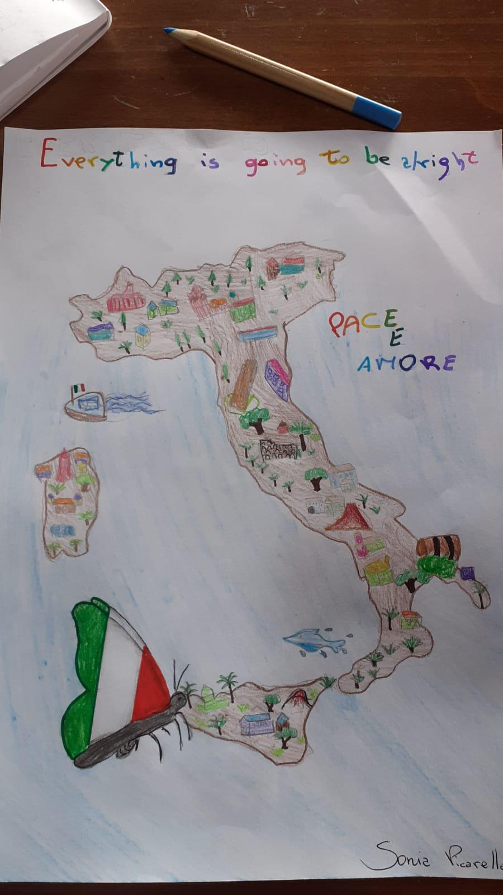
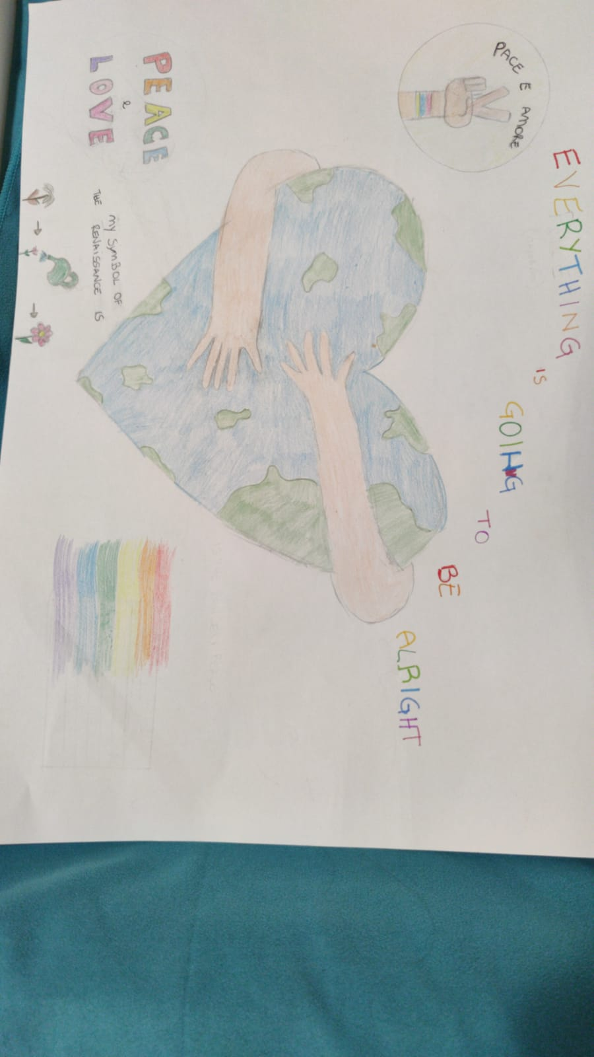
Sonia Picarella

Slide 10
Siamo ottimisti

Slide 11
We care about the world

Slide 12
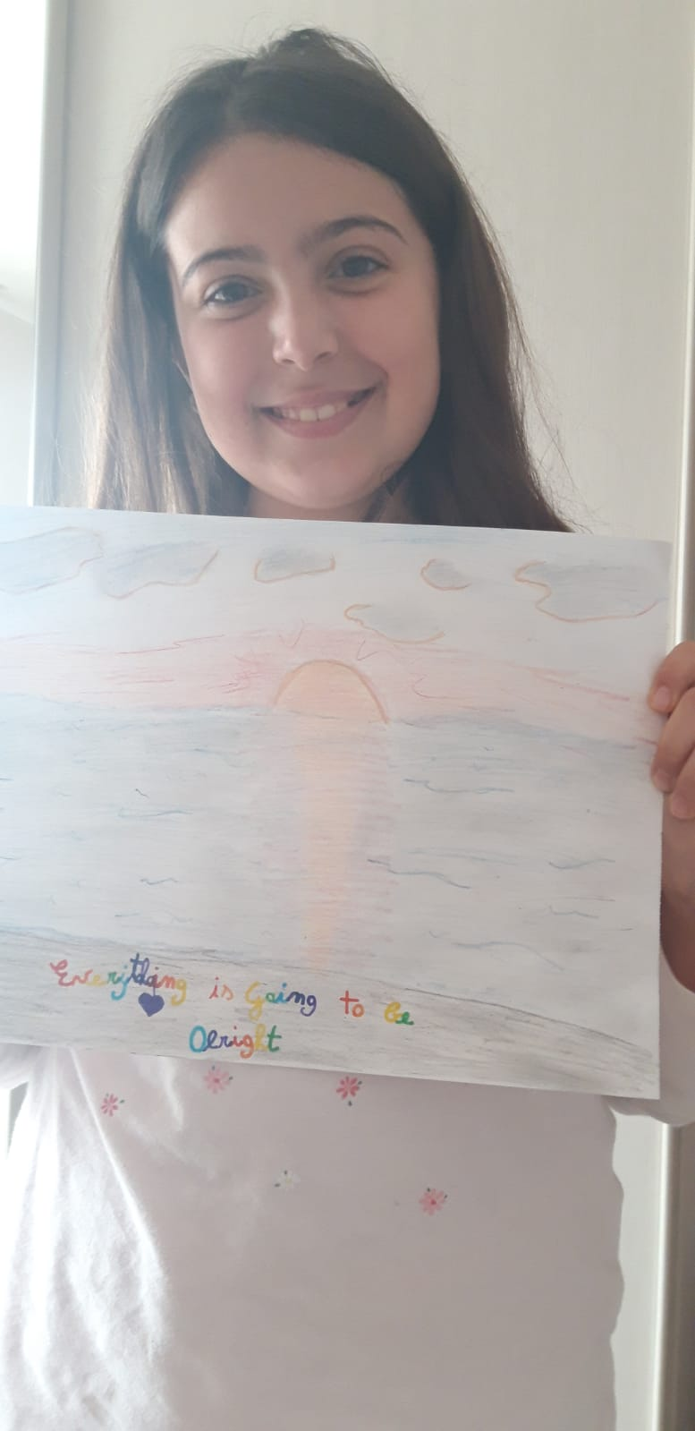
TOGETHER

Slide 13
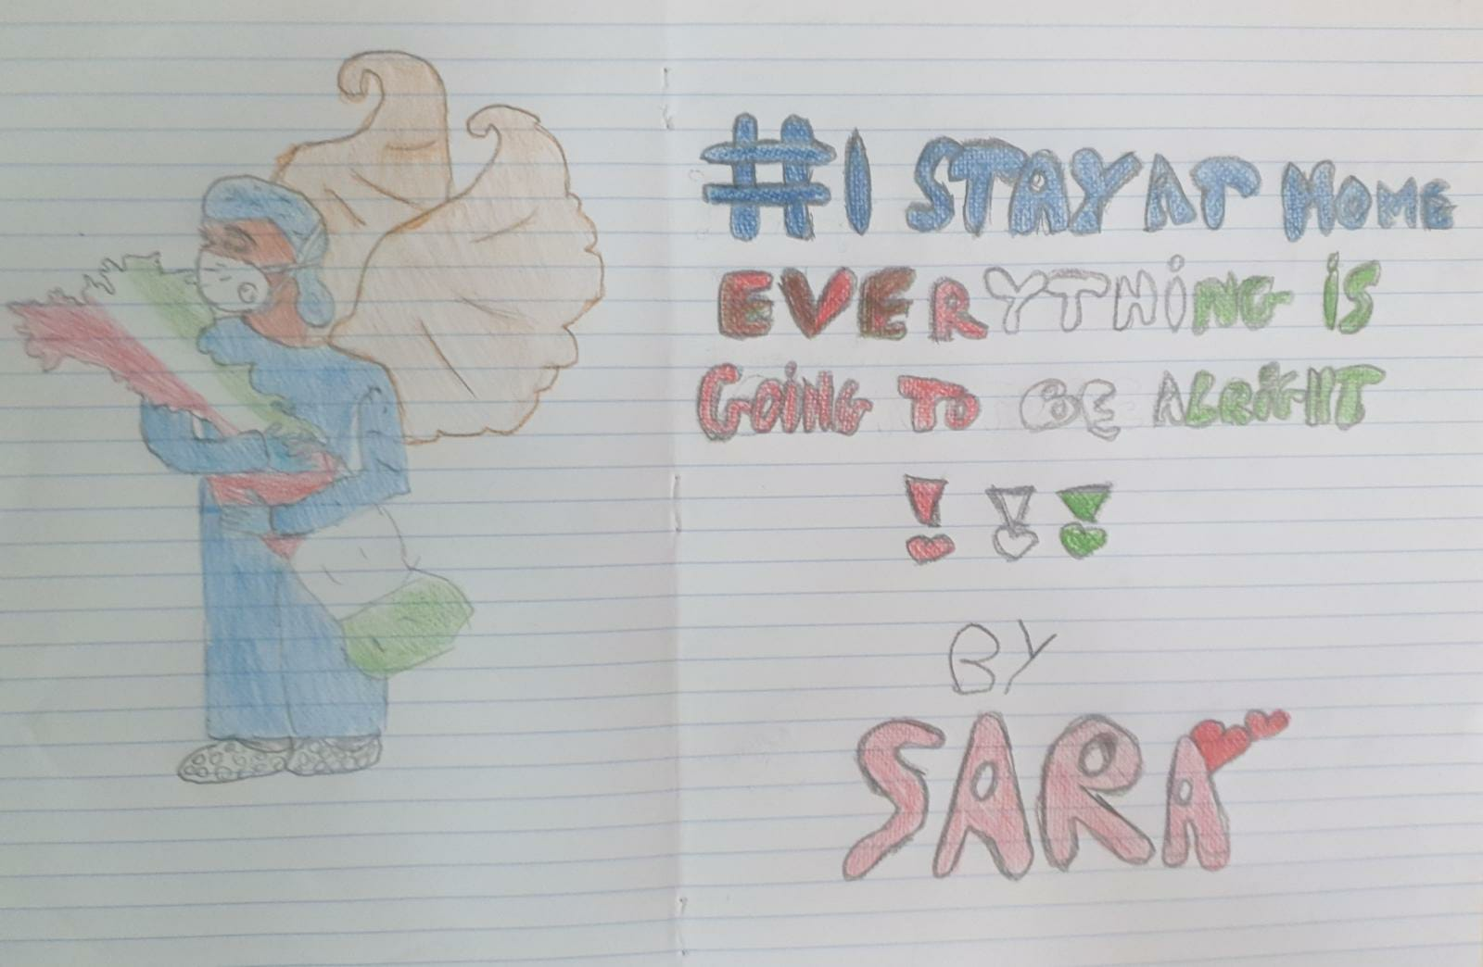

Slide 14
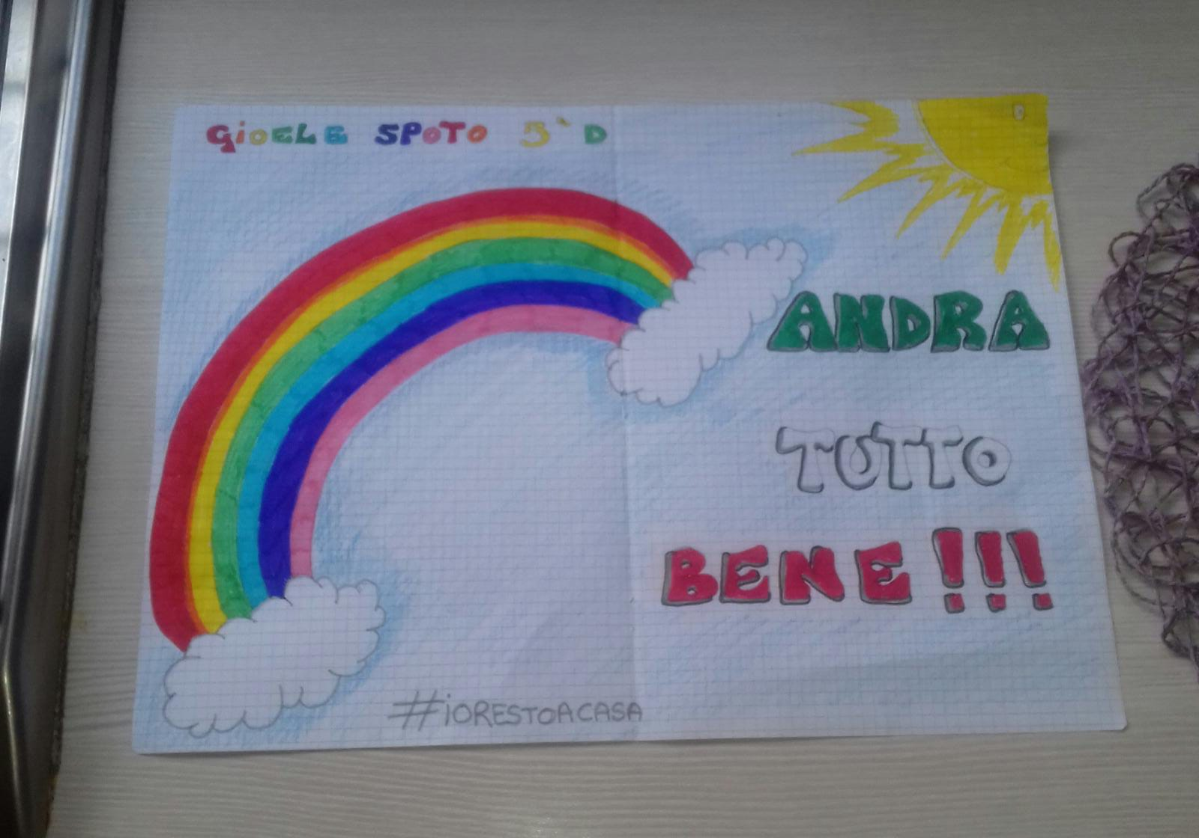
TUTTO ANDRA’ BENE

Slide 15
Sabrina

Slide 16
Gloria Sciuto & Sonia Picarella

Slide 17
Spring is coming

Slide 18
We come from Italy

Slide 19
Grazie ai meravigliosi bimbi di 5° D
Grazie di cuore perché avete rappresentato in modo davvero sorprendente ciò che vi era stato chiesto: Rappresenta una nuova rinascita , in attesa che passi questo momento difficile .Noi in tempo di Covid 19
By Irene Confalone

